Slide 1

Дипломант:
Тодор Желев
Научен ръководител:
Мая Милушева

Slide 2
Използвани технологии
Microsoft Visual Studio 2008
Autodesk 3ds Max 2010
Photoshop CS3

Slide 3
Особености на играта
3D single-player RPG
Написана на C++ и чрез DirectX 9.0

Slide 4
Основни цели и задачи
Да могат да се зареждат големи терени без това да доведе до намаляване на производителността
Да могат да се зареждат модели с или без анимации
Моделите в играта да могат да ходят по терена
Да се създаде система за диалози

Slide 5
Основни цели и задачи
Да се създаде бойна система
Информация в играта се добавя през скриптове, а не през ядрото
Неанимиран модел да може да бъде прикачен към част от анимиран модел
Да се изградят собствени GUI компоненти

Slide 6
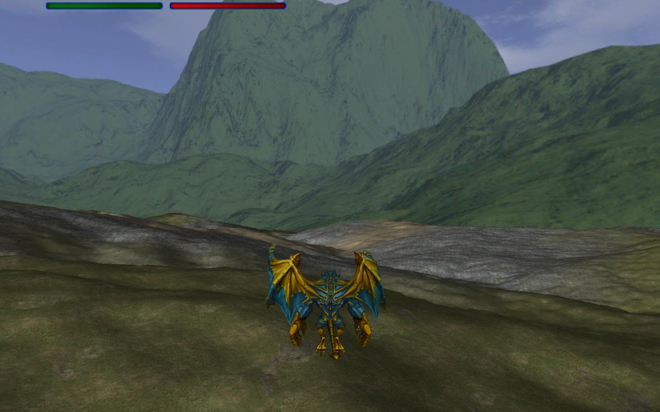
Терен

Slide 7
Терен
Теренът се разделя на по-малки парчета, които се тестват дали са видими
Ако са видими се рисуват, ако не са видими не се рисуват
Моделите в играта се разполагат на терена като моделът следва релефа на терена в текущата точка

Slide 8
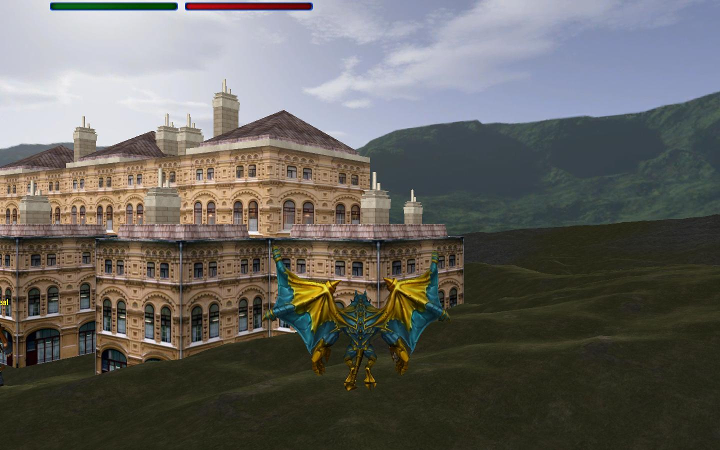
Модели без анимации

Slide 9
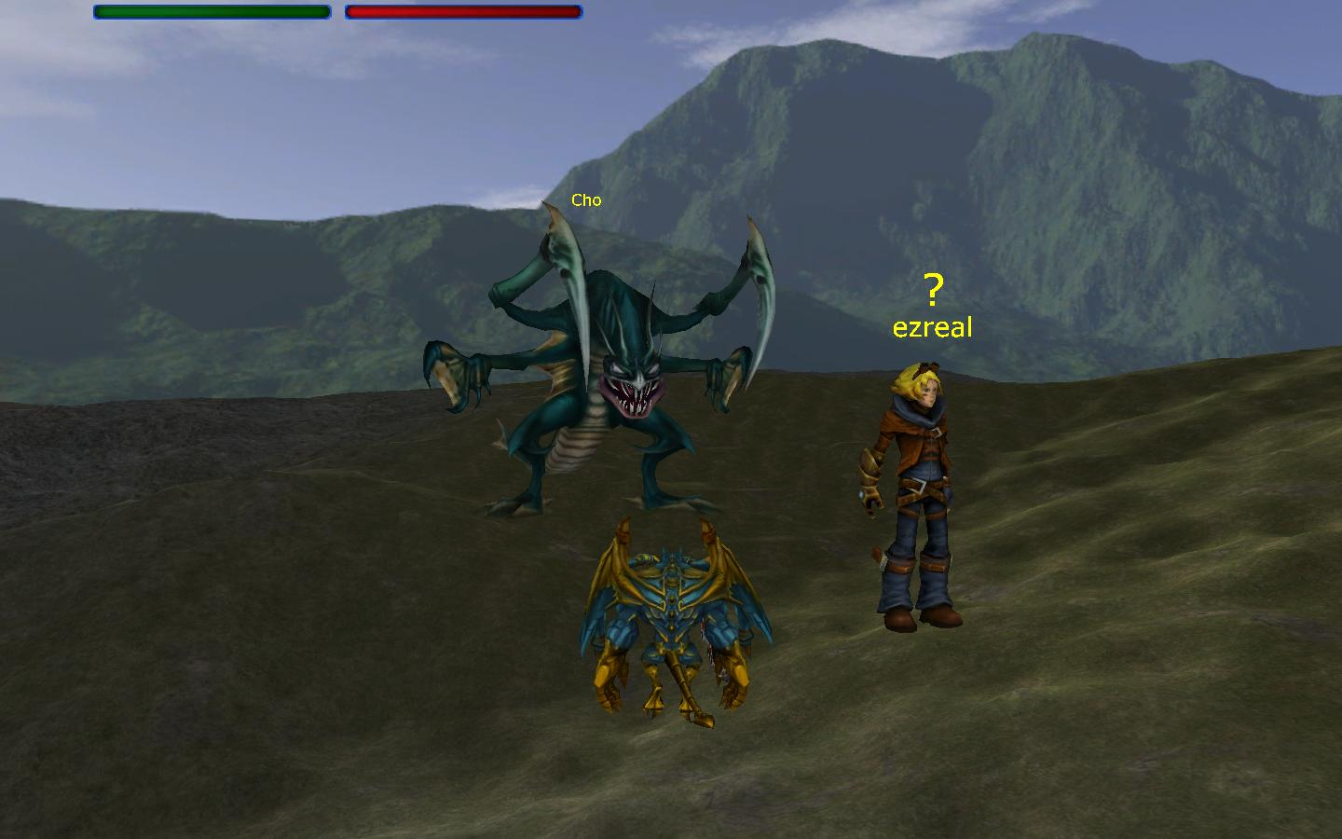
Модели с анимации

Slide 10
Модели с анимации
Моделите с анимации имат направени анимации за ходене, атака, смърт и др.
Анимациите се правят в 3ds Max
Подходящата анимация се пуска в зависимост от събитията в играта – н.п. ако моделът ходи, се пуска съответната анимация за ходене.

Slide 11
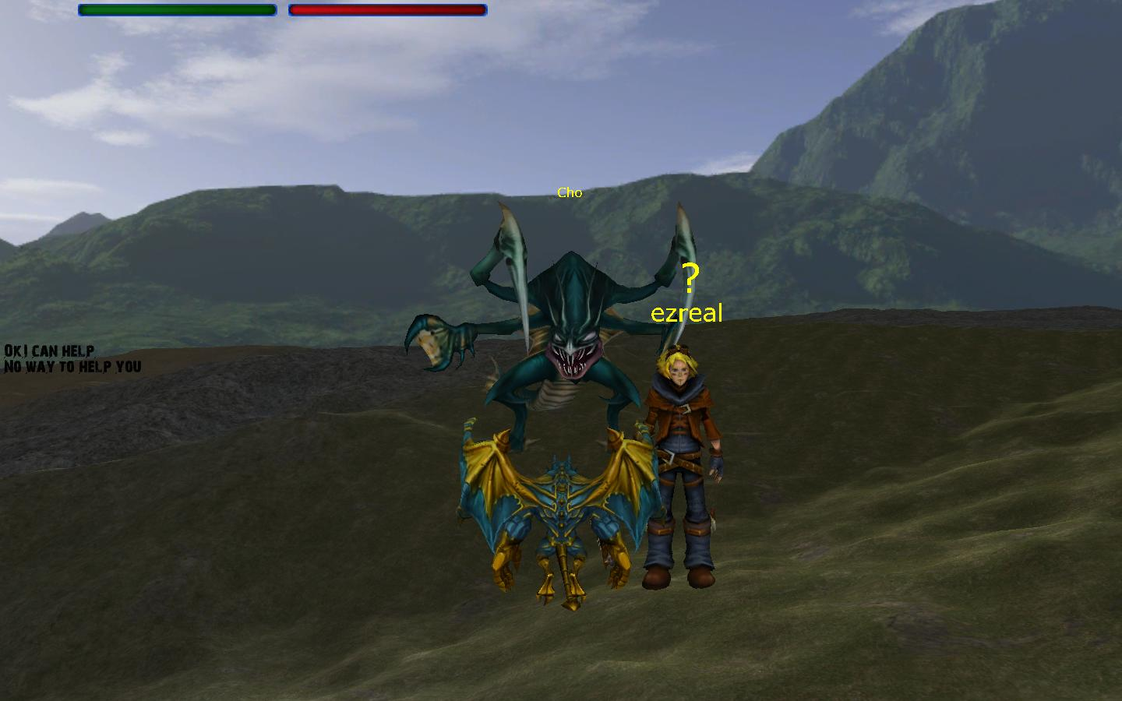
Диалогова система

Slide 12
Диалогова система
Диалозите се изписват от лявата страна на екрана
Играчът може да избере реплика в зависимост от развитието на диалога
При определено развитие на диалога, играчът може да получи quest
Диалозите се добавят чрез xml и се намират в dialogues/dialogue.xml

Slide 13
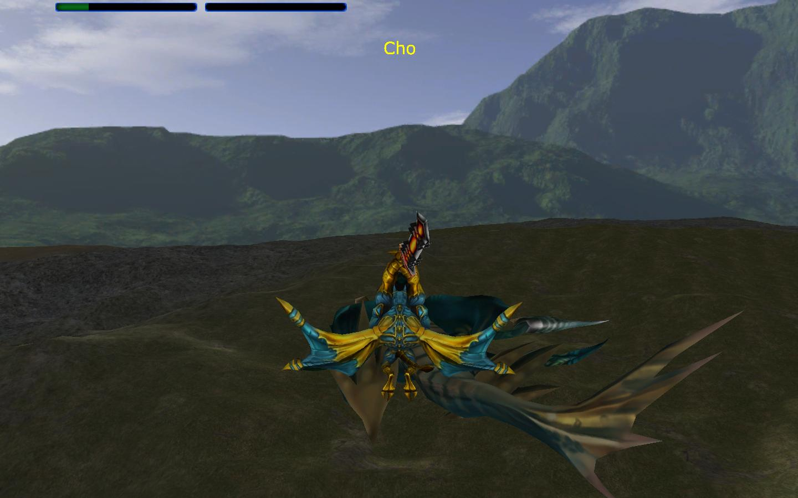
Бойна система

Slide 14
Бойна система
Бойната система е динамична
При натискане на левия бутон на мишката и ако сме близо до противник, се пускат attack анимации
и противникът започва да губи кръв
Битката свършва когато единият от двамата успее да вземе цялата кръв на противника си

Slide 15
Добавяне на данни в играта
Данни се добават чрез скриптове, които се намират в папката scripts
Скриптовете са независими от ядрото , т.е. не е нужно да се прекомпилира ядрото, за да се добавят нови модели в играта

Slide 16
Прикачване на модели

Slide 17
Прикачване на модели
Статични модели могат да се прикачват към кост от анимиран модел
Така може например да се закачи оръжие към лявата ръка на даден анимиран модел.

Slide 18
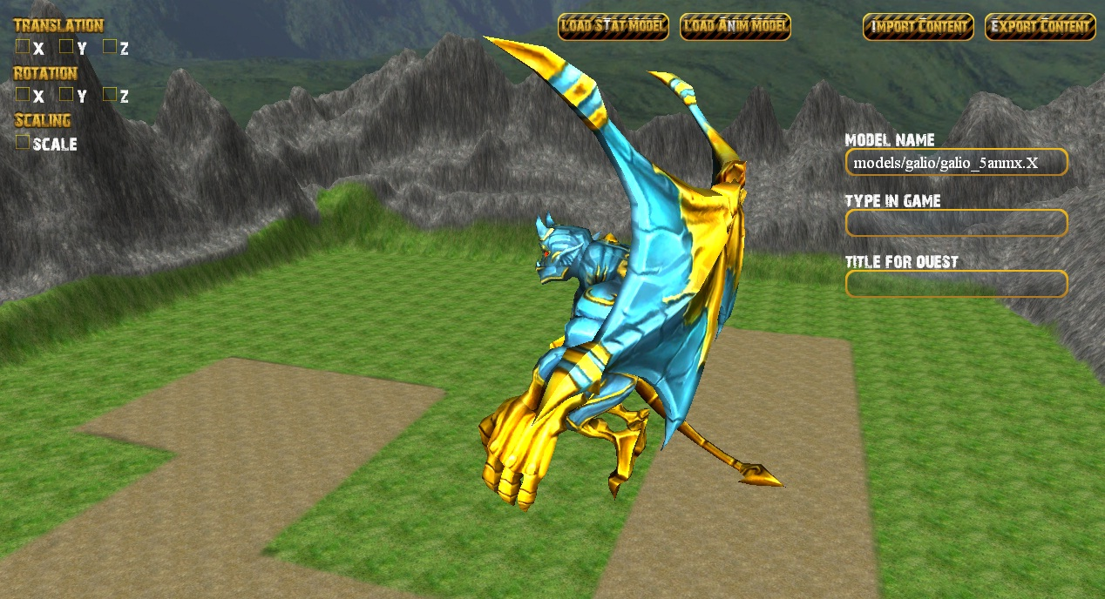
GUI компоненти

Slide 19
GUI компоненти
Могат да бъдат създавани buttons, labels, checkboxes, textboxes

Slide 20
Основни постижения
Могат да се зареждат големи терени без това да доведе до намаляване на производителността
Могат да се зареждат модели с или без анимации
Моделите в играта да могат да ходят по терена
Създадена е система за диалози

Slide 21
Основни постижения
Създадена е бойна система
Информация в играта се добавя през скриптове, а не през ядрото
Неанимиран модел да може да бъде прикачен към част от анимиран модел
Изградени са собствени GUI компоненти

Slide 22
Бъдещо развитие
Добавяне на мултиплейър
Добавяне на система за ефекти
Добавяне на физичен енджин
Доразвиване на системата за звук

Slide 23
Благодаря Ви за вниманието

